Slide 1
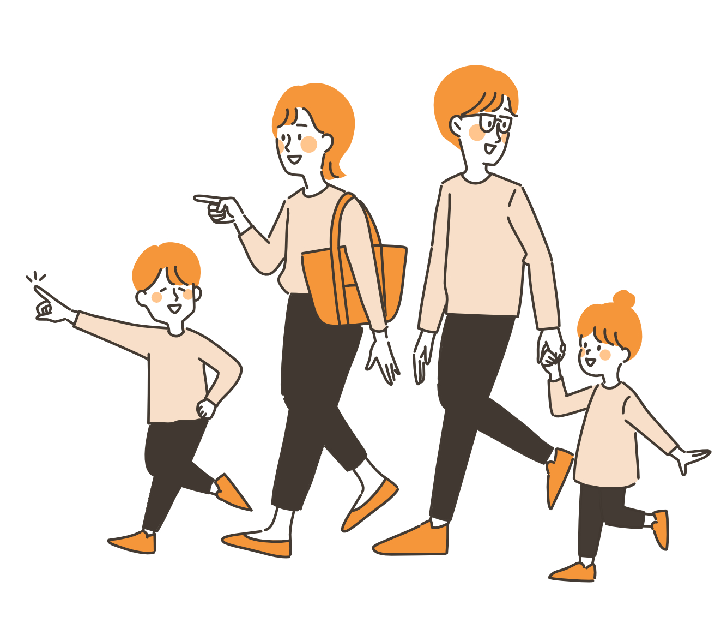
アジア・アジアパラ観戦
特別ラーケーションカード
提出日
月 日
■「アジア・アジアパラ観戦特別ラーケーション」とは
○ 「アジア・アジアパラ観戦特別ラーケーション」は、『アジア競技大会』や『アジアパラ競技大会』を観戦するときに使える特別な「ラーケーションの日」です。保護者等と一緒に観戦する場合に利用できます。
■取得する前に、以下について確認しよう
確認できたら、□にチェックを入れましょう
□ 上記の「アジア・アジアパラ観戦特別ラーケーション」について理解し
ました。
□ 学校から指定された届け出方法で期限までに届け出ます。
□ 給食の取扱いについて確認をしました。
□ 「アジア・アジアパラ観戦特別ラーケーション」の取得により、学校で
受けられない授業の内容は、家庭で自習をします。
□ 「アジア・アジアパラ観戦特別ラーケーション」を取るのは、
（ ）日目です。
※ 「アジア・アジアパラ観戦特別ラーケーション」は２日までです。
■どのような「アジア・アジアパラ観戦特別ラーケーション」にするか、考えよう
・観戦する日 ： 月 日 。
・観戦する場所 ： 。
・観戦したいこと： 。
。
学校確認
□給食カット
（ ）学校（ ）年（ ）組（ ）番
保護者氏名 児童生徒氏名 .

